Slide 1
Презентація
З географії на тему:”Населення США”
Учень 10 класу
Світлодолинської ЗШ І-ІІІ ступенів
Кійко Едуард

Slide 2
План
1) США
2) Історія
3)Українці в США
4)Класифікація населення
5)Чисельність
6) Найбільші міста
7)Мови США
7.1) 10 найрозповсюдженних мов в США
8)Література

Slide 3

Сполучені Штати Америки
Сполучені Штати Америки (США)— держава в Північній Америці, що складається з 50 штатів, 48 штатів на території між Атлантичним і Тихим океанами і між Канадою і Мексикою. Крім того, виділено федеральний (столичний) округ Колумбія.
Площа країни 9629,09 тис. км².
Населення 309 млн чол.
Столиця – Вашингтон.
Офіційна мова – англійська, юридично офіційної мови немає.

Slide 4

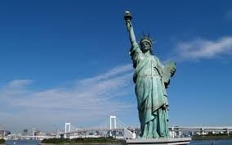
Історія
З початку XIX ст. сюди переселилися з інших країн 60 млн. чоловік За рахунок мігрантів США поповнюють свої людські ресурси дешевою робочою силою, а також спеціалістами високої кваліфікації. Імміграція розглядається як позитивне явище, що урізноманітнює можливості країни.

Slide 5

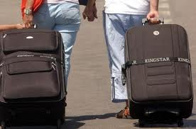
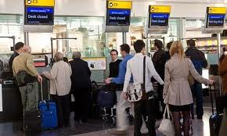
Українці в США
Іммігранти-українці переселялися в Новий Світ у пошуках кращої долі або з політичних причин. Спочатку це були селяни, робітники. Після Другої світової війни значною стала також частка інтелігенції. На відміну від Канади українці в США зразу ж осідали в містах . Нині кількість громадян США українського походження становить, за різними оцінками, від 0,5 до одного млн. чоловік. Проживають вони здебільшого в штатах Пенсильванія, Нью-Йорк і Нью-Джерсі.

Slide 6
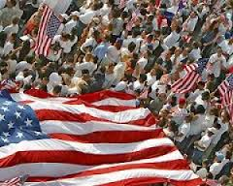
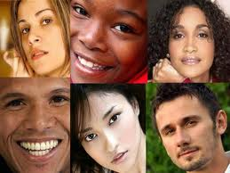
Класифікація населення
Всіх вихідців з Європи об’єднують поняттям «білі». Крім них, розрізняють «чорних» та «інших» (азіати, індіанці, ескімоси, алеути). Останнім часом виділяють ще так званих іспаномовних — вихідців з Латинської Америки, особливо з Мексики. «Чорних»— 30 млн. чоловік, азіатів — 7, індіанців, ескімосів, алеутів — 2, іспаномовних — 22 млн. чоловік.

Slide 7
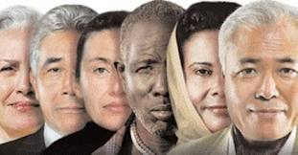
Чисельність
Рік | 1900 | 1971 | 1983 | 2000 | 2007 | 2008
Млн. чол | 76,2 | 216,8 | 234,2 | 275,6 | 303,3 | 305,1

Slide 8
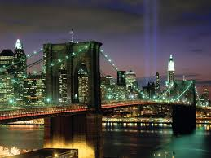
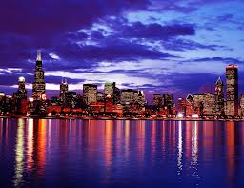
Найбільші міста
Нью-Йорк — 19 млн. жителів.
Лос-Анджелес (Каліфорнія) —12 млн. жителів.
Чикаго (Іллінойс)- 9 млн. жителів.
Хьюстон (Техас) —5млн. жителів.
Філадельфія (Пенсильванія) — 5 млн. жителів.
Фенікс (Арізона) —4 млн. жителів.
Сан-Дієго (Каліфорнія) — 3 млн. жителів.
Даллас (Техас) —6 млн. жителів.
Сан-Антоніо (Техас) — 2 млн. жителів.
Детройт (Мічиган) —3 млн. жителів.

Slide 9


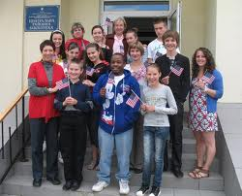
Мови США
Найпоширеніша в США мова — англійська. Нею володіють 215,4 млн чоловік з 293 млн, що проживають в США. Англійська мова не має офіційного державного статусу на всій території США, але вважають за необхідне узаконювати на федеральному рівні іспанську мову, якою активно користуються 28 млн жителів США.

Slide 10
10 найрозповсюдженних мов в США
1)англійська мова (215 423 555)
2)іспанська мова (28 100 725)
3)китайська мова (2 022 143)
4)французька мова (1 606 790)
5)німецька мова (1 382 615)
6)тагальська мова (1 224 240)
7)в'єтнамська мова (1 009 625)
8)італійська мова (1 008 370)
9)корейська мова (894 065)
10)російська мова (706 242)

Slide 11
Література
Wikipedia
Google

Slide 12

Дякую за увагу!!!

